Slide 1


Chào mừng quý thầy cô
đến dự tiết học
KHOA HỌC TỰ NHIÊN 6

Slide 2




PHÂN LOẠI THẾ GIỚI SỐNG
Sự cần thiết của việc phân loại thế giới sống
Các bậc phân loại sinh vật
Các giới sinh vật
Năm học: 2022 - 2023

Slide 3

KIỂM TRA BÀI CŨ

Slide 4

1
Câu hỏi: Cấu tạo tế bào nhân thực, cơ thể đa bào, có khả năng quang hợp là những đặc điểm của sinh vật thuộc giới nào sau đây?
A. Khởi sinh
B. Nguyên sinh
C. Thực vật
D. Nấm
1
9
3
0
7
2
5
10
4
6
8
ĐÁP ÁN
C
Notes:
Các em vừa xem xong videoclip, và bây giờ chúng ta hãy sẵn sàng thảo luận thật nhanh và viết đáp án vào bảng nhóm nhỏ. Mỗi câu hỏi chúng ta chỉ có 10s để trả lời. Khi có hiệu lệnh, các nhóm cùng giơ bảng kết quả nhé. Các em đã nắm luật chơi chưa?
Cô sẽ bắt đầu với câu hỏi số 1…………xin chúc mừng các nhóm….đã có câu trả lời vô cùng chính xác

Slide 5
2
Câu hỏi: Loài người thuộc giới sinh vật nào?
A. Khởi sinh
B. Nguyên sinh
C. Thực vật
D. Động vật
1
9
3
0
7
2
5
10
4
6
8
ĐÁP ÁN
D
Notes:
Các em vừa xem xong videoclip, và bây giờ chúng ta hãy sẵn sàng thảo luận thật nhanh và viết đáp án vào bảng nhóm nhỏ. Mỗi câu hỏi chúng ta chỉ có 10s để trả lời. Khi có hiệu lệnh, các nhóm cùng giơ bảng kết quả nhé. Các em đã nắm luật chơi chưa?
Cô sẽ bắt đầu với câu hỏi số 1…………xin chúc mừng các nhóm….đã có câu trả lời vô cùng chính xác

Slide 6
3
Cho một số sinh vật sau: vi khuẩn E.coli, trùng roi, nấm men, nấm mốc, rêu, lúa, mực ống, san hô. Hãy sắp xếp các sinh vật trên vào các giới sinh vật bằng cách hoàn thành bảng sau đây:
1
9
3
0
7
2
5
10
4
6
8
Giới | Sinh vật
Khởi sinh
Nguyên sinh
Nấm
Thực vật
Động vật
Vi khuẩn E.coli
Trùng roi
Nấm men, nấm mốc
Rêu, lúa
Mực ống, san hô
Notes:
Các em vừa xem xong videoclip, và bây giờ chúng ta hãy sẵn sàng thảo luận thật nhanh và viết đáp án vào bảng nhóm nhỏ. Mỗi câu hỏi chúng ta chỉ có 10s để trả lời. Khi có hiệu lệnh, các nhóm cùng giơ bảng kết quả nhé. Các em đã nắm luật chơi chưa?
Cô sẽ bắt đầu với câu hỏi số 1…………xin chúc mừng các nhóm….đã có câu trả lời vô cùng chính xác

Slide 7






Một có nhóm 4 bạn học sinh, chúng ta sẽ phân loại các bạn thành 4 nhóm phân biệt dựa trên những đặc điểm nào?
A
B
C
D

Slide 8
Giới tính
Nam
Nữ
Đeo kính
Đeo kính
Không
Không
Có
Có

Slide 9
Đeo kính
Có
Không
Tóc
Tay cầm sách
Ngắn
Không
Có
Dài

Slide 10

PHÂN LOẠI THẾ GIỚI SỐNG
4. KHÓA LƯỠNG PHÂN
Năm học: 2022 - 2023

Slide 11
MỤC TIÊU
- Nêu được khái niệm khóa lưỡng phân.
Nêu được các bước xây dựng khóa lưỡng phân.
Biết cách xây dựng khóa lưỡng phân phân loại các sinh vật

Slide 12

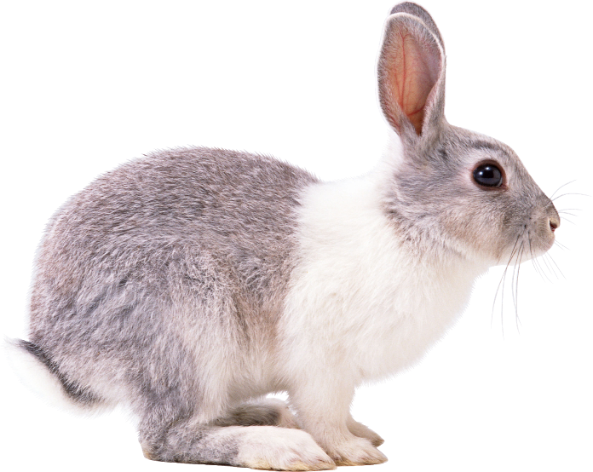


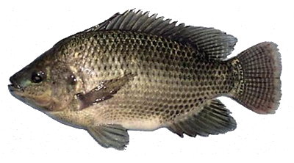
Phân biệt những sinh vật trên hình dựa vào các đặc điểm: khả năng di chuyển, bay, chân và môi trường sống?
Con thỏ
Chim bồ câu
Con cá rô phi
Cây hoa sen

Slide 13


SINH VẬT |  | ĐẶC ĐIỂM
Con thỏ
Cây hoa sen
Cá rô phi
Chim bồ câu
Khả năng di chuyển; có chân; không biết bay; sống trên cạn
Những tiêu chí nào có thể được sử dụng để phân biệt 4 sinh vật đó?
Không có khả năng di chuyển; sống dưới nước
Có khả năng di chuyển; không có chân; không biết bay; sống dưới nước
Có khả năng di chuyển; có chân; biết bay; sống trên cạn

Slide 14
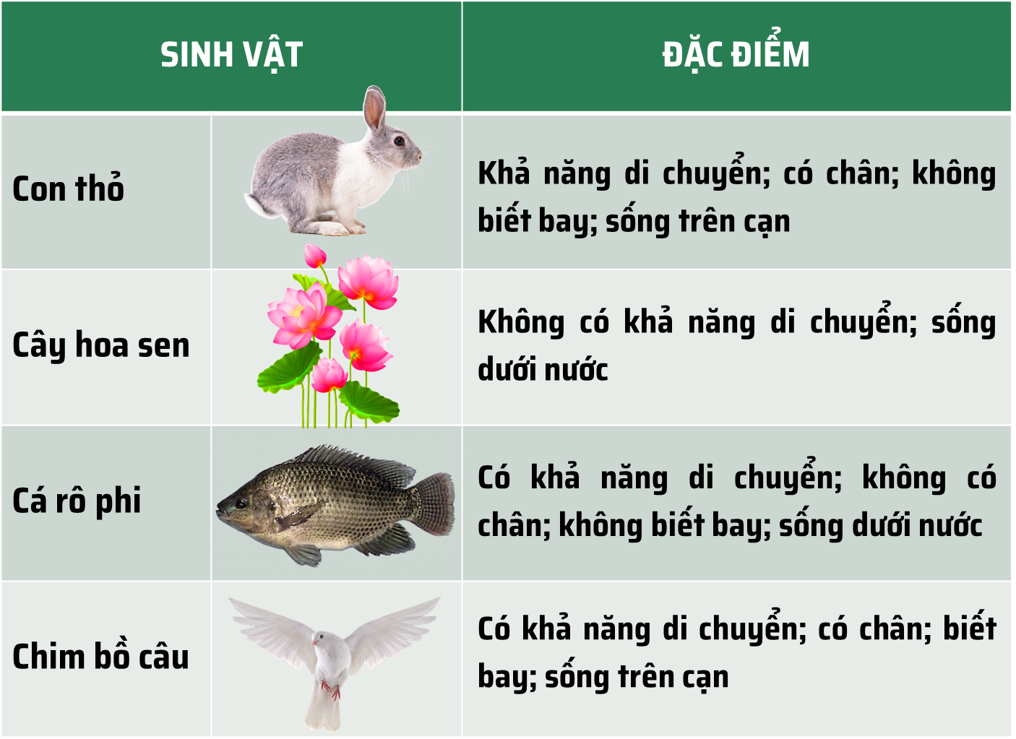
MỘT SỐ TIÊU CHÍ
Khả năng di chuyển
Có chân hay không
Khả năng bay
Môi trường sống

Slide 15
Bảng KHÓA LƯỠNG PHÂN
STT | Tiêu chí | Đặc điểm | Tên sinh vật
1 | Khả năng di chuyển | Không | Cây hoa sen
 |  | Có | Qua tiêu chí 2
2 | Có chân hay không | Không | Con cá rô phi
 |  | Có | Qua tiêu chí 3
3 | Khả năng bay | Không | Con thỏ
 |  | Có | Con chim bồ câu

Slide 16
Không
Có chân
Không
Có
Nhóm các sinh vật
Di chuyển
Biết bay
Có
Có
Không
Sơ đồ khoá lưỡng cư phân loại thỏ, hoa sen, cá rô phi và chim bồ câu

Slide 17
Không
Không
Không
Di chuyển
Nhóm các sinh vật
Có chân
Biết bay
Có
Có
Có
Sơ đồ khoá lưỡng cư phân loại thỏ, hoa sen, cá rô phi và chim bồ câu

Slide 18
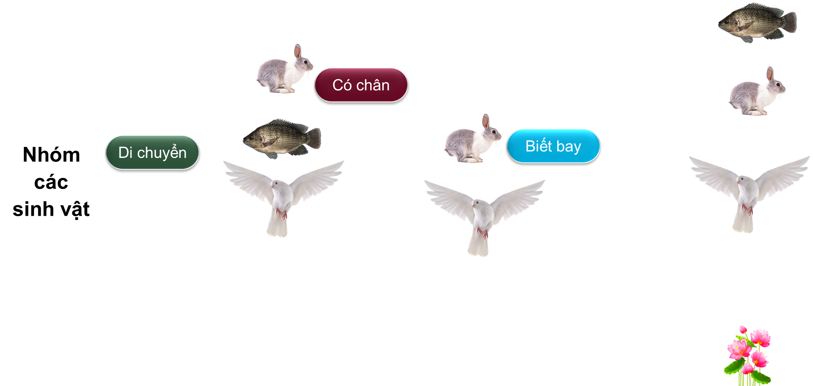
1(a) Sinh vật không có khả năng di chuyển..............Cây hoa sen
1(b) Sinh vật có khả năng di chuyển…………………2
2(a) Sinh vật không có chân…………………………..Cá rô phi
2(b) Sinh vật có chân…………………………………..3
3(a) Sinh vật không biết bay…………………………..Con thỏ
3(b) Sinh vật biết bay………………………………….Chim bồ câu
Dạng bảng dấu ngoặc hàng kép
2 dạng khóa lưỡng phân
Dạng sơ đồ phân nhánh

Slide 19

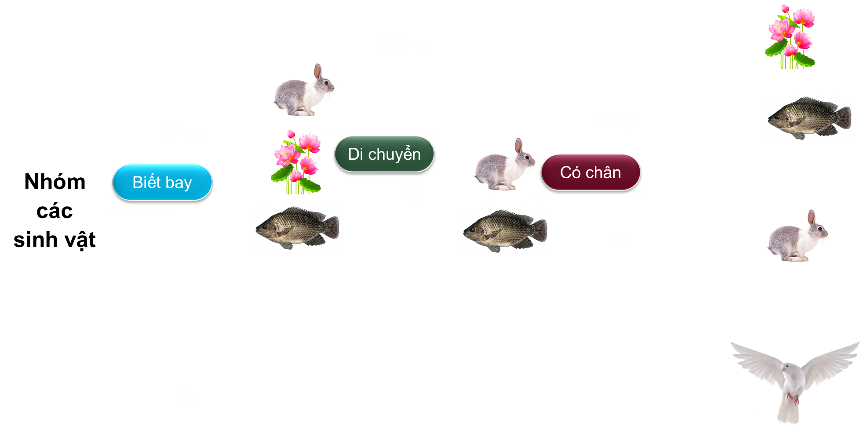

Sơ đồ khoá lưỡng cư phân loại thỏ, hoa sen, cá rô phi và chim bồ câu
Qua mỗi lần phân chia từ mỗi tiêu chí phân loại, các loài sinh vật luôn được phân chia thành mấy nhóm?

Slide 20
1
Không
1
1
Có chân
Không
Có
Nhóm các sinh vật
Biết bay
Di chuyển
Có
2
Có
2
2
Không
Sơ đồ khoá lưỡng cư phân loại thỏ, hoa sen, cá rô phi và chim bồ câu

Slide 21
1
Không
1
1
Không
Không
Di chuyển
Nhóm các sinh vật
Có chân
Biết bay
Có
2
Có
2
2
Có
Sơ đồ khoá lưỡng cư phân loại thỏ, hoa sen, cá rô phi và chim bồ câu

Slide 22
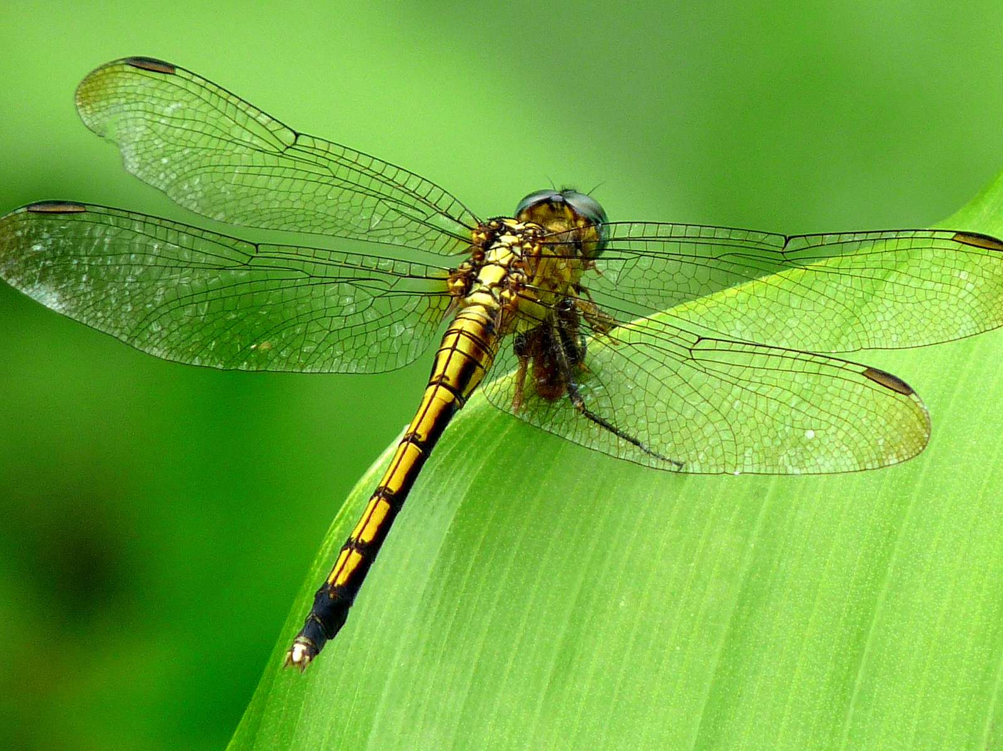
KHÓA LƯỠNG PHÂN LÀ GÌ?

Slide 23




Khóa lưỡng phân là cách phân loại sinh vật dựa trên một đôi đặc điểm đối lập để phân chia chúng thành hai nhóm.

Slide 24
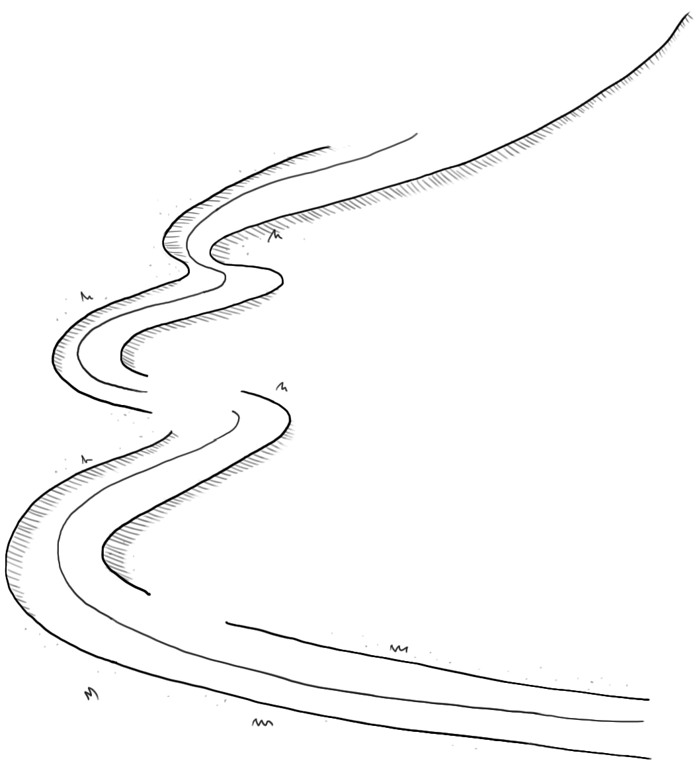

Hãy cho biết cách xây dựng khóa lưỡng phân

Slide 25
Sắp xếp các bước xây dựng khóa lưỡng phân dưới đây theo đúng thứ tự:
  Vẽ sơ đồ khóa lưỡng phân.
  Dựa vào một đôi đặc điểm đối lập phân chia sinh vật thành 2 nhóm.
  Xác định đặc điểm đặc trưng của mỗi sinh vật.
  Tiếp tục phân chia các nhóm trên thành hai cho đến khi mỗi nhóm chỉ còn một sinh vật.
ĐÁP ÁN
3 – 2 – 4 – 1

Slide 26
Cách xây dựng khóa lưỡng phân:
  Xác định đặc điểm đặc trưng của mỗi sinh vật.
  Dựa vào một đôi đặc điểm đối lập phân chia sinh vật thành 2 nhóm.
  Tiếp tục phân chia các nhóm trên thành hai cho đến khi mỗi nhóm chỉ còn một sinh vật.
  Vẽ sơ đồ khóa lưỡng phân.

Slide 27
LUYỆN TẬP
KHOA HỌC TỰ NHIÊN 6

Slide 28
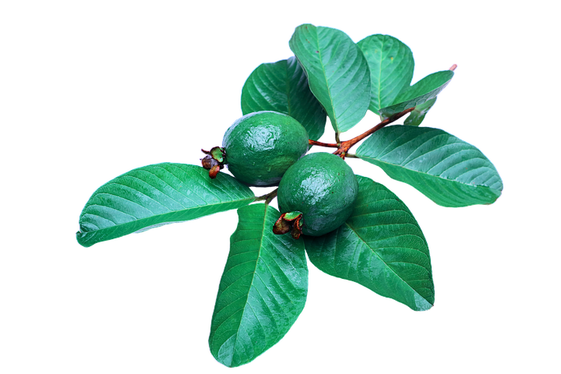
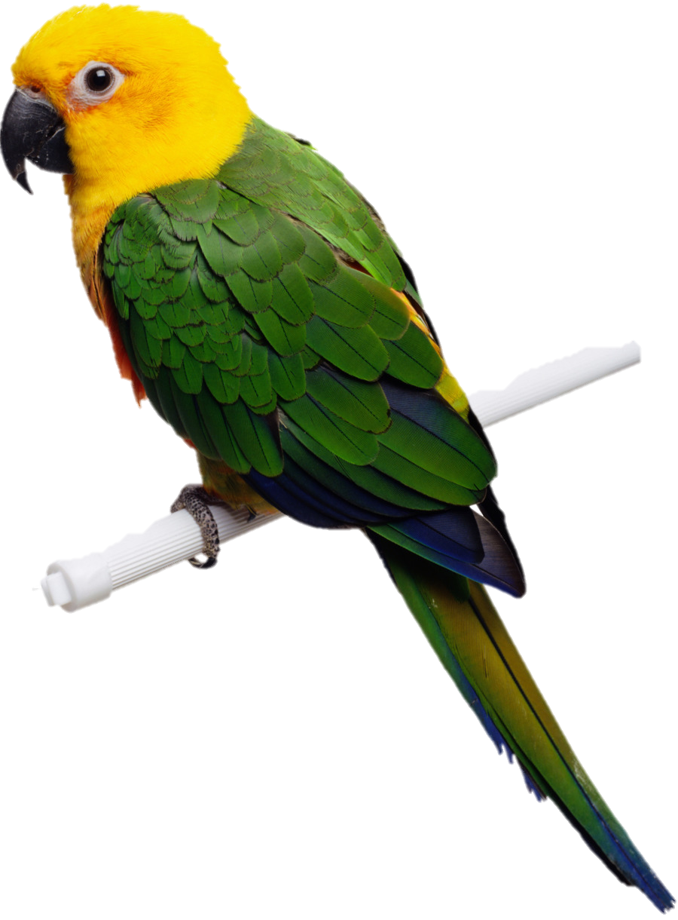
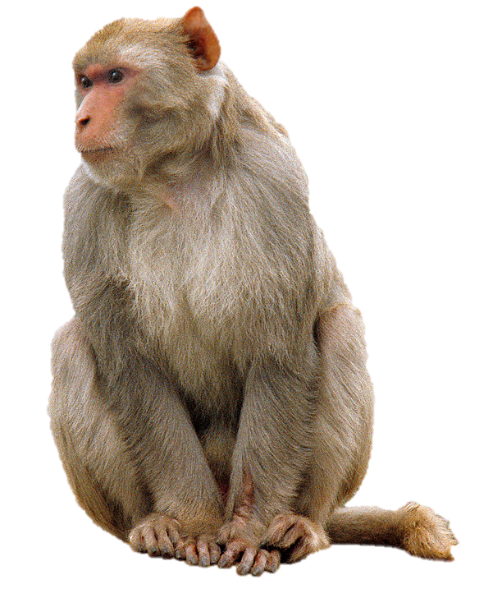
Sơ đồ bên dưới có phải sơ đồ khóa lưỡng phân không?
CÂU HỎI 1
Một số loài sinh vật
1
9
3
0
7
2
5
10
4
6
8
Di chuyển
Không
Có
Màu sắc lông
Xanh
Trắng
Xám
Cây ổi
Vẹt
Thỏ
Khỉ

Slide 29
Sơ đồ bên dưới có phải sơ đồ khóa lưỡng phân không?
CÂU HỎI 1
Một số loài sinh vật
Di chuyển
1
2
Không
Có
Màu sắc lông
Xanh
Trắng
Xám
1
2
3
Không phải
Cây ổi
Vẹt
Thỏ
Khỉ

Slide 30
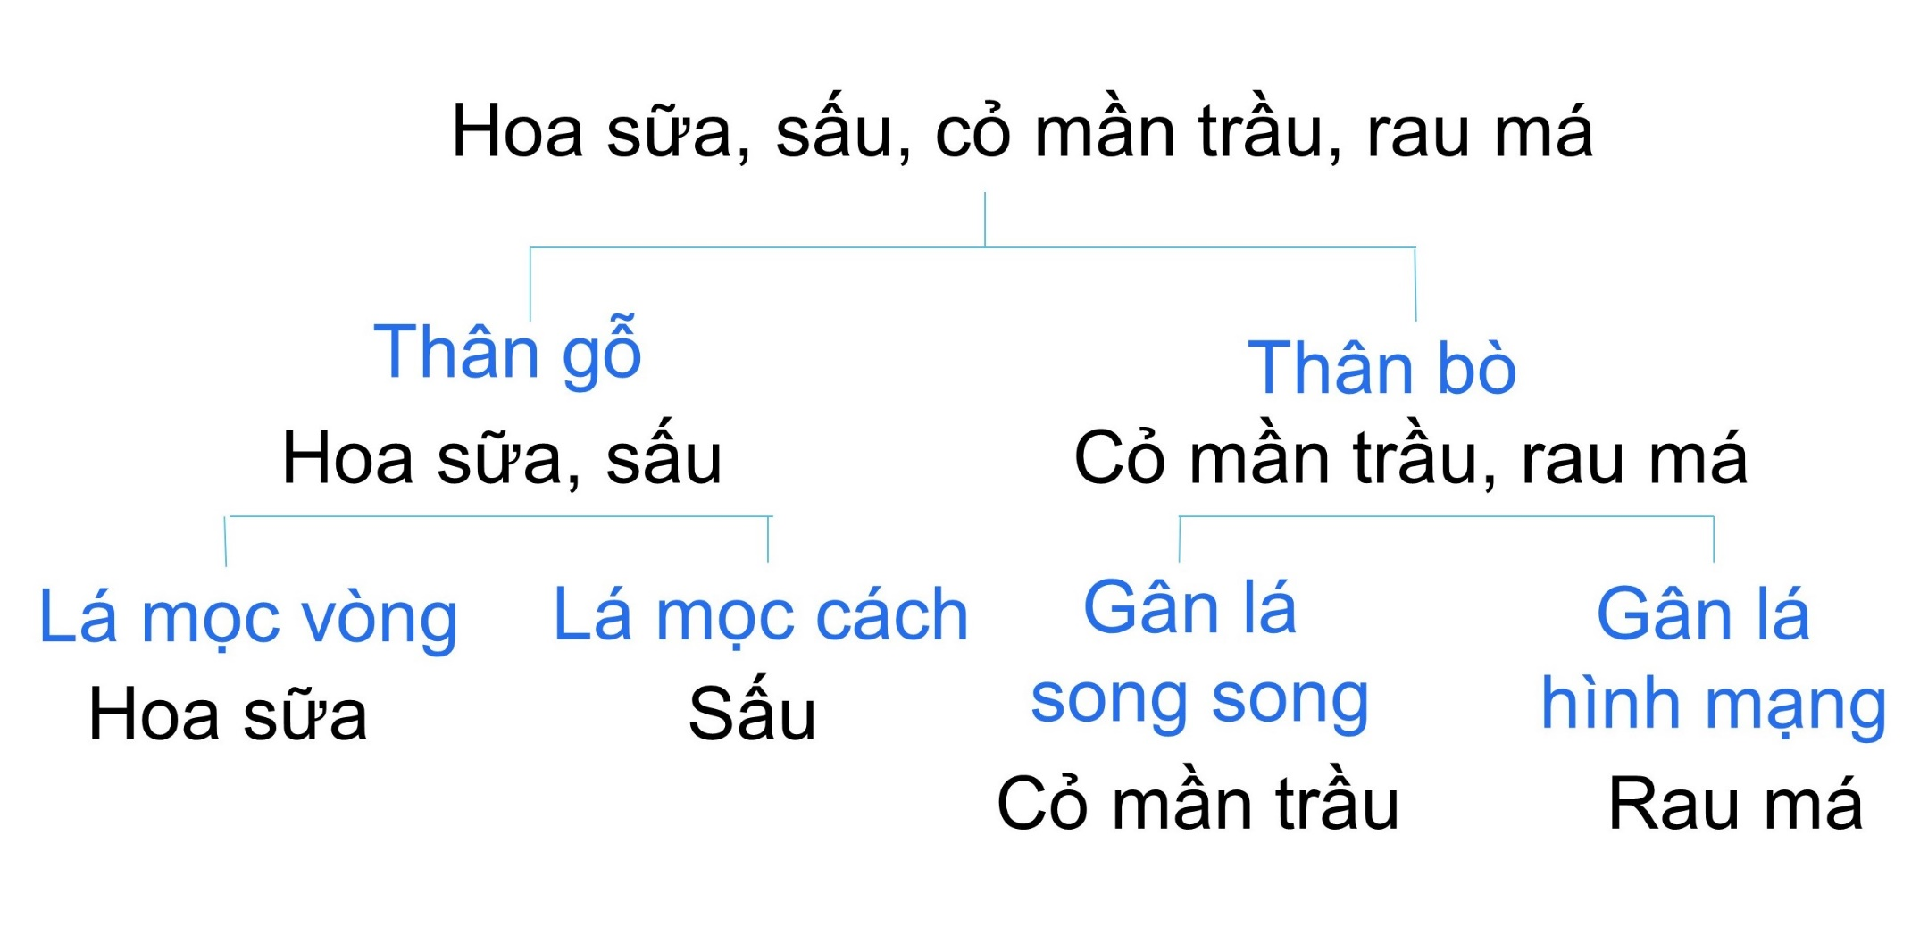

Hãy cho biết có mấy cặp đặc điểm được dùng để phân loại 4 loài thực vật: hoa sữa, sấu, cỏ mần trầu, rau má trong sơ đồ bên dưới.
CÂU HỎI 2
1
9
3
0
7
2
5
10
4
6
8

Slide 31
Có 3 cặp đặc điểm đã được dùng để phân loại:
  Kiểu thân
  Kiểu mọc của lá
  Kiểu gân của lá
CÂU HỎI 2

Slide 32
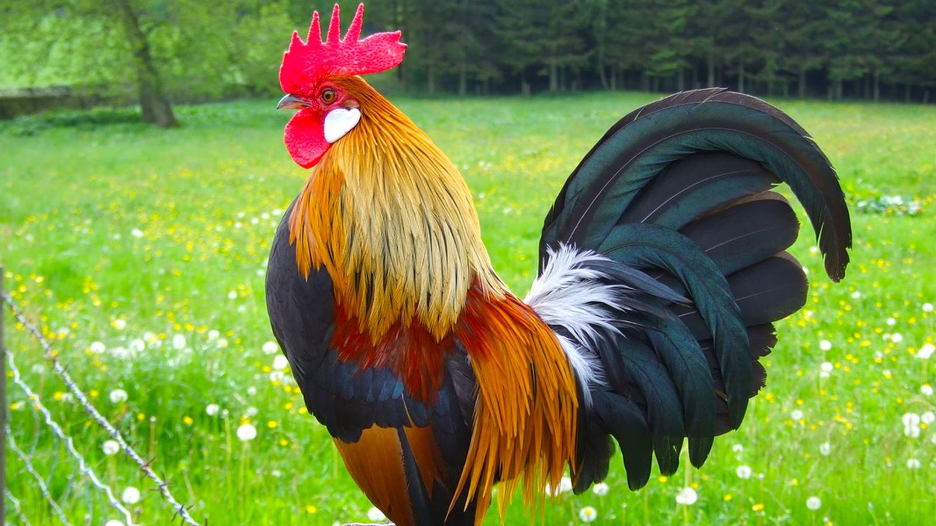
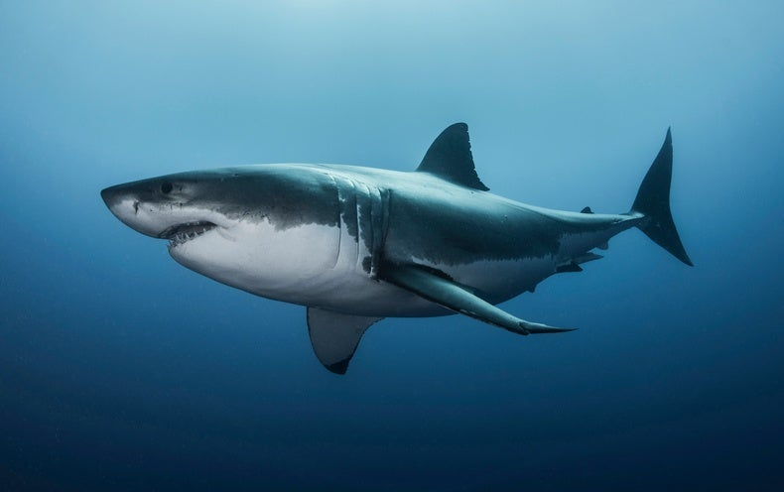
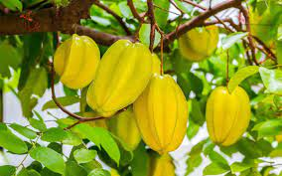
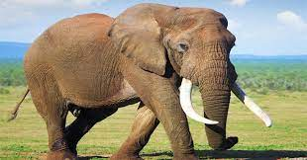
VẬN DỤNG
Cho một số sinh vật sau: cây khế, con gà, con cá mập, con voi. Em hãy xác định các đặc điểm đối lập và xây dựng khóa lưỡng phân phân loại các sinh vật trên.

Slide 33
BẢNG ĐẶC ĐIỂM ĐỐI LẬP CỦA CÁC SINH VẬT:
 | Khả năng di chuyển | Môi trường sống | Có cánh
Cây khế | Không | Cạn | -
Con gà | Có | Cạn | Có
Con voi | Có | Cạn | -
Con cá mập | Có | Nước | -
Đặc điểm
Sinh vật

Slide 34
Nhóm sinh vật
Khả năng di chuyển
Không
Có
Môi trường sống
Nước
Cạn
Có cánh
Không
Có
Cây khế
Cá mập
Con gà
Con voi

Slide 35
DẶN DÒ
- Ôn lại nội dung đã học.
- Hoàn thành bài tập trong sách bài tập.
- Chuẩn bị bài 23: Thực hành xây dựng khóa lưỡng phân.

Slide 36







CHÚC CÁC EM HỌC TỐT !

